Slide 1
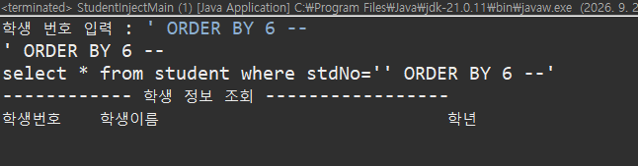
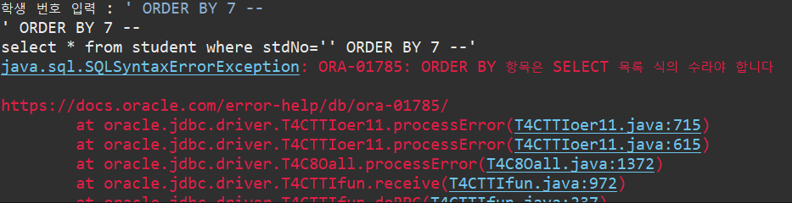
UNION 연산을 사용하려면 앞뒤 쿼리의 컬럼 수가 정확히 일치해야 하기 때문에 ORDER BY 절 뒤의 숫자를 점차 늘려가며 조회하다가 오류가 발생하는 시점을 찾아 원본 쿼리의 컬럼 수가 총 6개임을 알아냅니다.

Slide 2
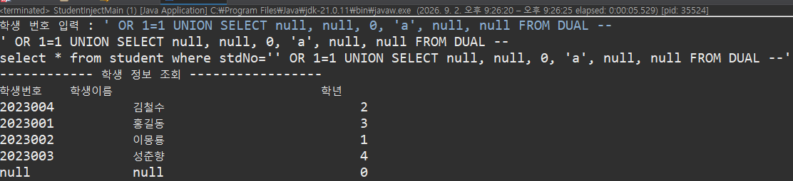
6개의 컬럼 중 자바 코드를 통해 화면에 실제로 보여지는 컬럼이 몇 번째인지 어떤 데이터 타입이 문자인지 숫자인지 알아내는 단계입니다. NULL, 0, 'a' 등의 값을 번갈아 넣으며 오류가 나지 않는 조합을 찾고, 최종적으로 1번째(문자), 2번째(문자), 3번째(숫자) 컬럼만 화면에 출력됨을 파악합니다.

Slide 3
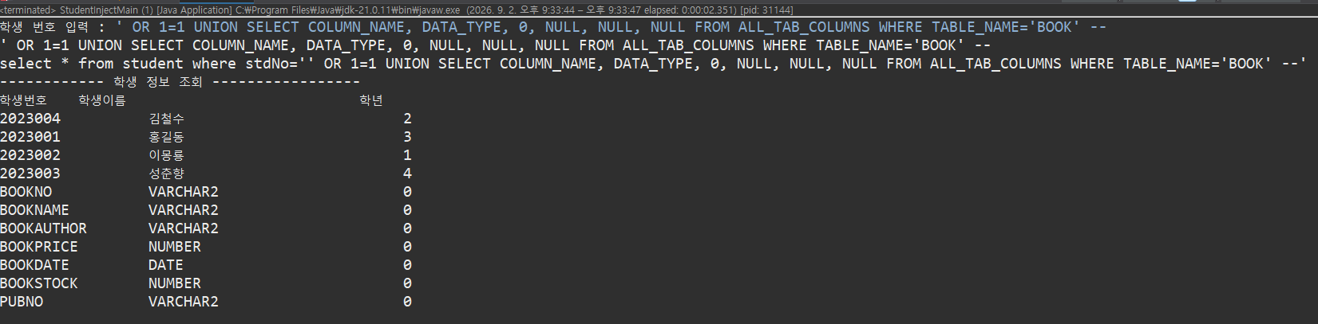
데이터를 빼내려면 정확한 컬럼명을 알아야 하기 때문에 오라클의 시스템 뷰인 ALL_TAB_COLUMNS를 조회하여 BOOK 테이블을 구성하는 컬럼 이름과 데이터 타입 정보를 출력값을 통해 화면에 띄워 획득합니다.

Slide 4
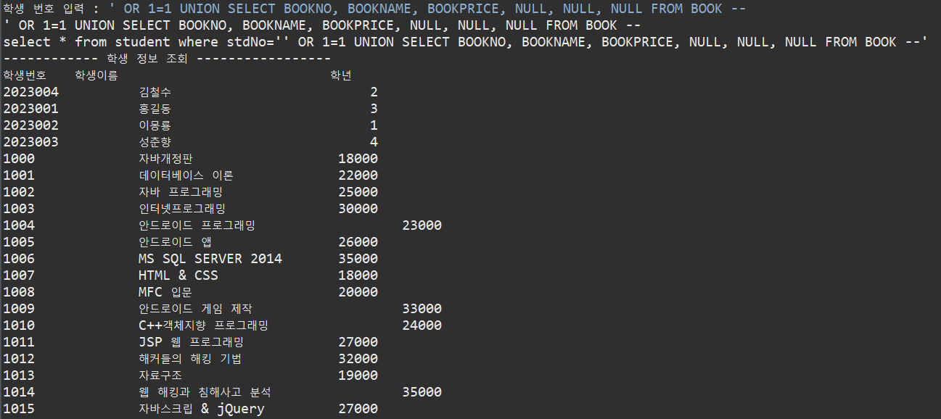
이전 단계에서 알아낸 컬럼 정보를 바탕으로 화면의 학생 번호 자리에 BOOKNO, 학생 이름 자리에 BOOKNAME, 숫자만 허용하는 '학년' 자리에 BOOKPRICE을
차례대로 매핑하여 BOOK 테이블에 저장된 실제 도서 데이터를 최종적으로
화면에 출력시킵니다.

